Slide 1
Die Nanoteilhaber können nach Eintragung eine UG werden. Erbringen und Nutzung von Leistungen.
Sie sind Mitglied in der Genossenschaft. Arbeitsportal „Stellwerk“

Slide 2
Vieles der Daten -Bearbeitung erfolgt e innerhalb des VRR.
VRR ist der Kernleistungsträger.
VRR hat die Kartennummern.
.

Slide 3
Ein Überblick einer möglichen Kooperation mit einer zweckgebundenen Genossenschaft
Stellwerk ?
VRR | Nanoteilhaber | Schnittstellen | Zusätze
Vielfahrer | Anmeldung im Stellwerk nötig.. | Transporter Hagebau | E-Bike Lasten-Bike
Zeitliche Fahrer | Zertifizierungen ? | Leistungen von Mitgliedern. | Rikscha
 | Alles VKR Kartenbesitzer ? | Fahrzeugbereitstellung | Fahrbegleitung
 | Fahrerschutzversicherung ? | Hotline Datenbank Stellwerk
 | Fahrbereitschaft Erklärung
 | Paketübergabe
 | Handikap
Diese angemeldeten Aktive Nanoteilnehmer können ihre Wertanteile auf ihrem Konto bearbeiten.

Slide 4
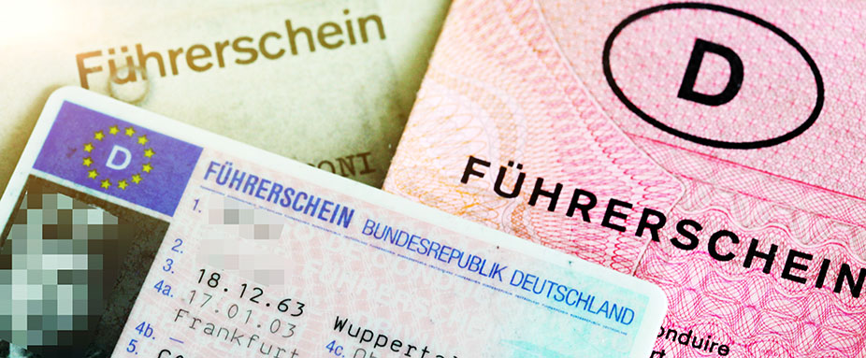
Die Sachlage
Im bestehenden Projekten der VRR sind die Ticketnutzer als loyale Personen der Verkehrsbetriebe aufgelistet.
Nanoteilhaber
Sie können vertrauter Begleiter nach persönlichen Wünschen in einem gesicherten Umfeld werden.
Die verantwortungsvollen Bürger mit Fahrberechtigungsschein möchten auf erlernte Fahrtechnik nicht verzichten noch verlernen .
--------------
Das Erkennen in den überlasteten Ballungen sich für öffentliche Verkehrs Lösung zu entscheiden, ist positiv.
Nach Zustimmung Daten der Ticketnutzer zu nutzen ist eine Option.
Als Nanoteilhaber mit einer Kontoverbindung haben sie die Möglichkeit Leistungen zu Erbringen und Erhalten.

Slide 5
Selbstentscheidung zur Teilnahme.
Durch ihre Vorauszahlung sind Ticketbenutzer bewährte Leistungsträger.
Dieser Datensatz mit einer Kartennummer ist bei der VRR schon vorhanden.
Bei einer Anmeldung im Bedarfsfall verfügbar.
Für Nutzer als separate mobile Leistungsgeber und
für angemeldete Leistungsnehmer.
Sichere Daten
Diese Kartennummern ermöglicht nach Einwilligung in diesem separatem Stellwerk Vorteile.
Die Vereinbarungswerte = Summe der Nanoanteile können nach
Antrag in vierteljähriger Abrechnung ausgezahlt werden .
Diese vertraulichen Beziehungen sind die Gemeinsamkeiten.

Slide 6
Beteiligte
E Ticket Mit geringen Jahresbeitrag innerhalb der vorhandenen Techniken modifizieren.. VRR Ticket Nr. bei der Bank mit vorhandener Zahlungstechnik ausrüsten.

Slide 7
Nanoteilhaber
Bei Bedarf sind sie als Kunden separate Mobile Leistungsgeber und
Leistungsnehmer.
Die Arbeiten der Genossenschaft.
ENERGA
In diesem erweiterten Portal nach Anmeldung werden zusätzliche Leistungen erbracht werden.
Diese Kartennummer ermöglicht nach Einwilligung hier viele Vorteile auch für die VRR .
Dieser Datensatz mit einer Kartennummer ist schon vorhanden.

Slide 8
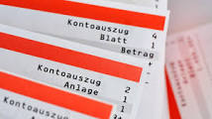
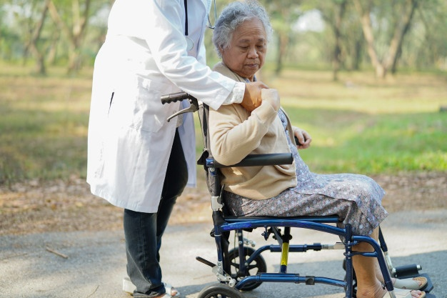
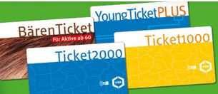
Vorteile der Datenbank für die VRR.
Bestehende Datenarbeiten kostengünstig zur Werterhaltung erweitern.
Gewinnung ,Pflege und Erhaltung von loyalen Kunden.
Die Bereitstellung von Geldmittel für 3Monate für Leistungen der VRR.
Es ist ein gemeinsames Depot.
Die Teilhaber(Beteiligung) erwirkt auch eine Wertschätzung vom Inventar der VRR.
Nutzen der Datenbank für die Nanoteilhaber.
Die Nanoteilhaber können eigene Geldwerte erwirtschaften. Bei Bedarf können sie aus diesem loyalem Umfeld Leistungen beantragen.
Die Eltern der angemeldeten Schülerkarten können natürlich auf dem Datensatz mit der Kartennummer der Kinder innerhalb der Kartenbesitzer Leistungen erbringen.
Viele dieser Leistungen können auch von den Ticketbesitzern ohne Führerschein verrechnet werden.

Slide 9
Stellwerk ist Plattform für die Nanoteilhaber.
Die Kartennummer der mobilen Leistungsgeber mit dem Angebot der Zusagen ist nur für die gelisteten Leistungsnehmer sichtbar.
Die Leistungsgeber schreiben das Angebot in die Datenbank.
Diese Angebote sind nur für Nanoteilhabern sichtbar.
Das Portal ist Kern des Stellwerks.
Die Gebernummer gibt den Vereinbarungswert an.
Leistungsnehmer und Leistungsgeber stimmen nach Kontaktaufnahme dem Vereinbarungswert zu.
Vereinbarungswerte der Nehmernummern
werden sofort auf die Gebernummern eingezahlt.
Vereinbarungswerte werden als Nanoanteil
vom den Nehmernummern
auf die Gebernummern aufgerechnet.
Die Vereinbarungswerte können auch Sachwerte sein.
Diese Vereinbarungswerte können als Nanoanteile nach
Antrag in vierteljähriger Abrechnung ausgezahlt werden .
Diese Nanoanteile können auf Wunsch auch als Beteiligung als VRR Kapital eigesetzt werden.

Slide 10
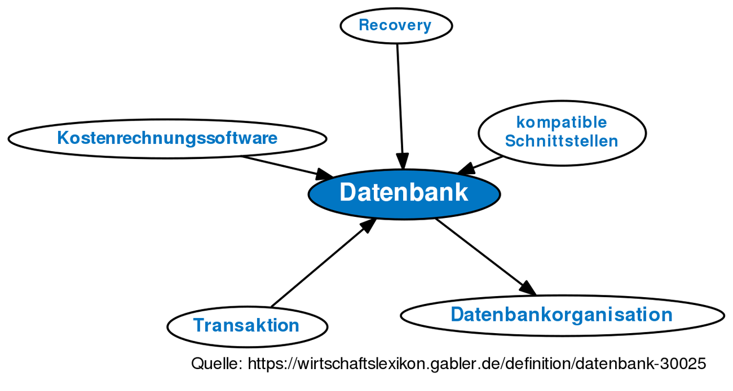
Jährliche Nutzung des Datensatzes beträgt ?
Diese Vereinbarungswerte können innerhalb des Quartalszeit für aktuelle Sachlagen behandelt werden.
Es sind Geldwerte die zur Absicherung verwendet können.
Dieses Foto" von Unbekannter Autor ist lizenziert gemäß CC BY-ND

Slide 11
Konzepterstellung
Marken Nr. 301 16 065 Der gute Geist für Projekte und Service
Rechte und Umsetzung

